Slide 1
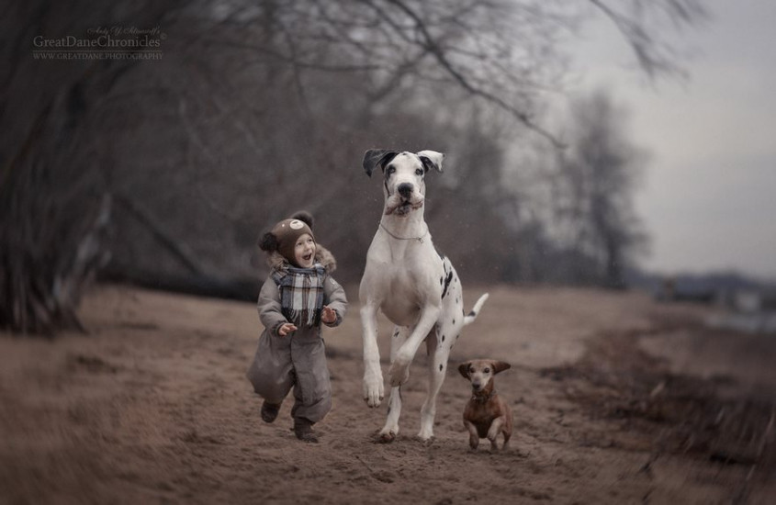
Κεφάλαιο τρίτο Η φωνή των φιλοσόφων

Slide 2
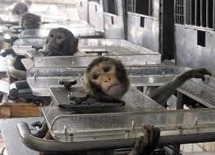
Είναι αλήθεια ότι στον 17^{ο} και 18^{ο} αιώνα
συγκεντρώνονται οι περισσότερες
φιλοσοφικές συζητήσεις περί των ζώων
απ’ ό,τι σε οποιαδήποτε άλλη ιστορική
εποχή πριν από το 1970.
Σε αυτό
συνέβαλε η δημοφιλής ζωοτομία ως
μια νέα πειραματική επιστήμη, η
πλήρης ένταξη των ζώων στη διατροφή
των ανθρώπων και στον εργασιακό τους
βίο καθώς και η εξάπλωση της τυπογραφίας.

Slide 3
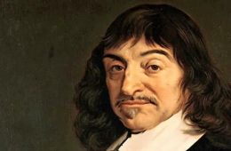
René Descartes:
Λόγος περί της
μεθόδου,
Παπαζήσης, Αθήνα
1976, § 54, σσ. 52-54.
[…] δεν υπάρχουν άνθρωποι τόσο αποβλακωμένοι και τόσο ηλίθιοι, χωρίς να εξαιρέσουμε και τους τρελούς ακόμα, που να μην είναι ικανοί […] να συνθέσουν μιαν ομιλία, με την οποία να κάνουν νοητές τις σκέψεις τους.
Ενώ απεναντίας, δεν υπάρχει άλλο ζώο, όσο τέλειο κι όσο καλογεννημένο κι αν είναι, που να κάνει το ίδιο. Αυτό δεν συμβαίνει επειδή τους λείπουν τα όργανα, γιατί βλέπουμε πως οι κίσσες κι οι παπαγάλοι μπορούν να προφέρουν λόγια όπως κι εμείς, μα δεν μπορούν ωστόσο να μιλούν όπως εμείς, δείχνοντας δηλαδή πως σκέπτονται τα όσα λένε.
Ενώ οι άνθρωποι, που έχουν γεννηθεί κωφάλαλοι, στερούνται τα όργανα που χρησιμεύουν στους άλλους για να μιλούν […] συνηθίζουν να εφευρίσκουν μονάχοι τους μερικά σημάδια με τα οποία συνεννοούνται με κείνους που […] έχουν την ευκαιρία να μάθουν τη γλώσσα τους. Κι αυτό δεν μαρτυρεί μονάχα πως τα ζώα έχουν λιγότερο λογικό από τους ανθρώπους, παρά πως δεν έχουν καθόλου, γιατί το βλέπουμε πως χρειάζεται ελάχιστο για να μπορεί κανένας να μιλήσει. […] …δεν είναι πιστευτό πως ένας πίθηκος ή ένας παπαγάλος […] δεν θα ήταν […] ίσος μ’ ένα ηλίθιο παιδί ή τουλάχιστον μ’ ένα παιδί με ταραγμένο τον νου του, αν η ψυχή των ζώων δεν είχε φύση εντελώς διαφορετική από τη δική μας.

Slide 4
René Descartes:
Λόγος περί της
μεθόδου,
Παπαζήσης, Αθήνα
1976, § 54, σσ. 52-54.
Και δεν πρέπει να συγχέει κανείς την ομιλία με τις φυσικές κινήσεις που μαρτυρούν τα πάθη και τις οποίες μπορούν να μιμηθούν τόσο οι μηχανές όσο και τα ζώα.
Ούτε και να νομίζει κανείς, όπως μερικοί αρχαίοι, πως τα ζώα μιλούν, έστω κι αν εμείς δεν καταλαβαίνουμε τη γλώσσα τους.
Γιατί, αν αυτό ήταν αλήθεια, θα μπορούσαν εξίσου καλά να συνεννοηθούν και μαζί μας όσο και μεταξύ τους, μια που έχουν πολλά όργανα ανάλογα με τα δικά μας. […]… μολονότι υπάρχουν πολλά ζώα που δείχνουν περισσότερη επιδεξιότητα από μας σε μερικές από τις πράξεις τους, βλέπουμε ωστόσο πως τα ίδια αυτά ζώα δεν δείχνουν καμιά σε πολλές άλλες, σε τρόπο που ό,τι κάνουν καλύτερα από μας δεν αποδείχνει πως έχουν πνεύμα ─ γιατί τότε […] θα τα κατάφερναν καλύτερα στο καθετί ─ αλλά πως δεν έχουν καθόλου και πως η φύση ενεργεί μέσα τους σύμφωνα με τη διάταξη των οργάνων τους· ακριβώς όπως βλέπουμε πως κι ένα ρολόι, που αποτελείται από τροχούς κι ελατήρια, μπορεί να λογαριάζει τις ώρες και να μετρά τον χρόνο σωστότερα από μας, παρ’ όλη τη φρόνησή μας.

Slide 5
Αυτά τα έγραφε ένας άνθρωπος που τον συντρόφευε πάντα ένας σκύλος, ο επονομαζόμενος κύριος Grat. Βεβαίως και οι ιδέες αυτές δεν είναι πρωτόγνωρες, αλλά έχουν εν μέρει διατυπωθεί σε διάφορα συγκείμενα.
Ο Θωμάς ο Ακινάτης λ.χ. είχε παραλληλίσει τον 13^{ο} αιώνα τις ζωικές ικανότητες με τον μηχανισμό ενός ρολογιού, ο ισπανός φυσικός Gómez Pereira είχε επίσης προβάλει την ιδέα των ζώων-μηχανών και σε κάποιον βαθμό η καρτεσιανή μηχανιστική αντίληψη των ζώων θα μπορούσε να θεωρηθεί ως προέκταση στο πεδίο της φυσιολογίας των μαθηματικών και της φυσικής του Galileo και του Kepler.
Εντούτοις, τη σφραγίδα του Descartes τη βλέπουμε ακόμα και σήμερα, σε όλες τις εκφάνσεις αυτού που ο Frans De Waal χαρακτήρισε ως «anthropodenial», ήτοι «την a priori απόρριψη κοινών χαρακτηριστικών μεταξύ ανθρώπων και ζώων όταν στην πραγματικότητα αυτά μπορεί να υπάρχουν».

Slide 6
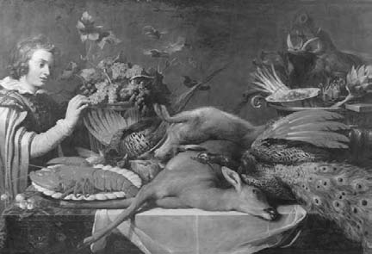
Παρά τις επιρροές της σκέψης λ.χ. των προσωκρατικών, του Montaigne ή του Bonifacio, αλλά και
την οιονεί αντικαρτεσιανή στάση της ολλανδικής ζωγραφικής του 17^{ου} αιώνα που υπέβαλε την ιδέα
ότι και τα ζώα μπορεί να έχουν μια ευγενική ψυχή, η υπόθεση των ζώων-μηχανών κέρδισε έδαφος
την εποχή αυτή.
Frans Snyders, Pantry Scene with a Page, c. 1615–1620, oil on canvas.
Wallace Collection, London.

Slide 7
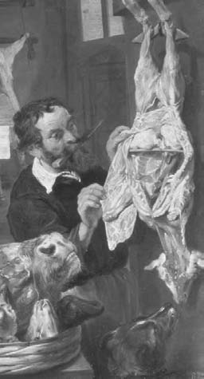
Η πνευματοκρατική σύλληψη του ζώου-μηχανή άνοιξε
τον δρόμο στη συστηματική ζωοτομή ως μια εξελιγμένη ερευνητική και πειραματική μέθοδο εμπειρικής παρατήρησης της φύσης στους ζωντανούς οργανισμούς της. Μόνο που το σώμα τεμαχιζόταν, κομματιαζόταν, σπαρασσόταν, ενώ το ζώο ήταν ακόμα ζωντανό και, στην αρχή, ενώπιον ενός δημόσιου ακροατηρίου, το οποίο λειτουργούσε ως συλλογικός μάρτυρας της συναγωγής των πειραματικών συμπερασμάτων. Ο επιστημονισμός της πρώιμης νεωτερικότητας αναβιώνει έτσι κτηνώδεις παραστάσεις του παρελθόντος, με ερευνητικό, αυτή τη φορά, άλλοθι και δικαιολογεί τόσο το φρικιαστικό θέαμα, όσο και την ελάχιστα ανθρώπινη σκηνοθεσία του καρφωμένου στο χειρουργικό τραπέζι ζώου βάσει της ορθολογιστικής και «ανθρωποκεντρικής» παράνοιας σύμφωνα με την οποία «τα ζώα δεν νιώθουν πόνο, αφού ο πόνος θα μπορούσε να υπάρξει μόνο με την αντίληψή του, την οποία τα ζώα στερούνται […]. [Τα ζώα όμως] παρουσιάζουν μόνο τις εξωτερικές εκδηλώσεις του πόνου, οι οποίες είναι καθαρά μηχανικές αντιδράσεις στα ερεθίσματα».

Slide 8
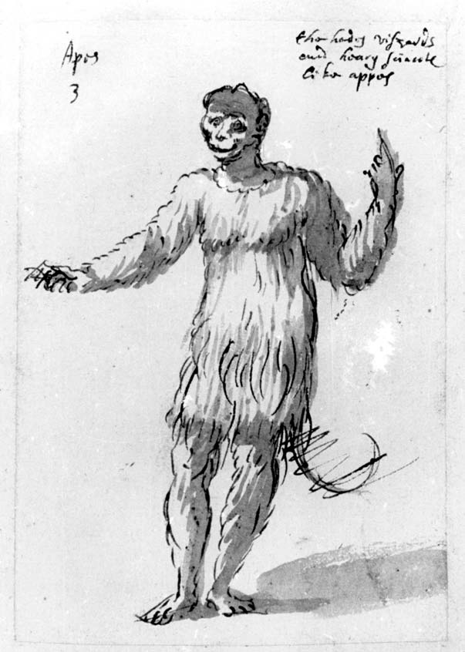
Χωρίς το άλλοθι της επιστημονικής έρευνας και της εμπειρικής
παρατήρησης ο 17^{ος} και ο 18^{ος} αιώνας μοιάζουν από πολλές
πλευρές εκτεθειμένοι στη σκληρότητα και τη βία απέναντι στα
ζώα.
Η κοινωνική ανυπακοή λ.χ. μπορούσε να εκδηλωθεί με τον
ακρωτηριασμό ενός ζώου που κατά κανόνα εκτρεφόταν από
τους αριστοκράτες.
Οι ζωομαχίες έκλειναν συχνά τα εορταστικά δρώμενα και τις
διασκεδάσεις, σκυλιά μαστιγώνονταν στη γιορτή του Αγίου
Λουκά ή απαγχονίζονταν εάν ήταν αδέσποτα, πουλιά
θηρεύονταν και ξεπουπουλιάζονταν ζωντανά στη γιορτή
του Αγίου Στεφάνου.
Οι άνθρωποι μεταμφιέζονταν σε ζώα ή φορούσαν σμιλευμένα
κεφάλια ζώων στους δρόμους κατά τη διάρκεια των
Χριστουγέννων, μολονότι πιστευόταν από τους προτεστάντες
κυρίως συγγραφείς ότι οι ζωομορφικές μεταμφιέσεις
αποκάλυπταν τη ζωικότητα της ανθρωπινότητας.

Slide 9
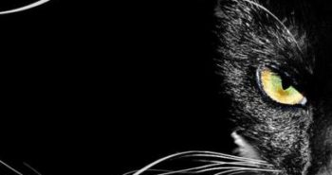
Όσο για τις γάτες, αυτές πρωταγωνιστούσαν συστηματικά σε αυτό το
θέατρο της φρίκης και του τρόμου, καθώς ήταν συνυφασμένες στη λαϊκή
δοξασία με τις μάγισσες, τις άπιστες γυναίκες ή την κραιπάλη.
Ο οδυρμός της γάτας ήταν σταθερή επωδός σε πολλά δρώμενα και με
ποικίλους συμβολισμούς, ήταν ο μακάβριος ήχος που συνόδευε τη
μετάθεση του κυνηγιού των μαγισσών στον βασανισμό των
ανυπεράσπιστων τετράποδων.
Το θέατρο δρόμου αναπτύσσεται σε αστικά κυρίως περιβάλλοντα,
δημόσια παιχνίδια τελούνται σε τοπικά πανδοχεία, περιοδεύοντες
διασκεδαστές δίνουν παραστάσεις με αξιοπερίεργα θεάματα, ενώ
συνεχίζονται και οι ζωομαχίες λ.χ. στο Hertz Theatre στη Βιέννη ή
στο Vauxhall στο Λονδίνο.
Οι κύριες παραστάσεις των λαϊκών αυτών θεαμάτων συνοδεύονται
συχνά από εκθέσεις οικόσιτων, συνήθως, ζώων που παρουσίαζαν κάποιο
ιδιαίτερο ταλέντο, μια δυσμορφία ή είχαν ένα ασυνήθιστο παρουσιαστικό.

Slide 11
Η performance των ζώων αυτών συχνά συνδυαζόταν με την παρουσία αντίστοιχων
ανθρώπινων όντων, λ.χ. νάνων, γιγαντόσωμων ανδρών, τριχωτών γυναικών ή παιδιών κ.ο.κ.
Έτσι, ο γιγαντισμός, ο νανισμός ή η λευκοδερμία, μαζί με τη γυναικεία απιστία, τα
απομεινάρια της μαγείας, την πάντα ποικιλόμορφη σεξουαλικότητα, τον παραλογισμό και
την τρέλα, δημιουργούσαν σταδιακά μια πρώτη ενδιάμεση ζώνη μεταξύ του ανθρώπινου
και του ζωικού κόσμου, τη ζώνη της ζωικής ανθρωπινότητας, όπου η κανονικότητα άρχιζε
να αποδυναμώνεται και να συναντά μια δεύτερη ενδιάμεση ζώνη, αυτή τη φορά από την
πλευρά των ζώων που παρουσίαζαν κάποια ανθρώπινα χαρακτηριστικά, όπως η αρκούδα
που χορεύει ή οι σκύλοι και τα άλογα που επιστρέφουν τα αντικείμενα του κυρίου τους.
Κατ’ αντιστοιχία προς τη ζώνη της ζωικής ανθρωπινότητας, θα την ονομάζαμε
ζώνη της ανθρωπόμορφης ζωικότητας.
Ενώ η ζωική ανθρωπινότητα είναι μια εμπειρία που βιώνεται ως σκοτεινή δύναμη, ως μια
έσωθεν αμφισβήτηση της ανθρώπινης ταυτότητας ενόψει της ζωικότητας, η ανθρωπόμορφη
ζωικότητα είναι εμπειρία ιλαρή που βιώνεται ως η φαιδρή πλευρά της ίδιας αυτής
αμφισβήτησης, καθώς ένα ον «κατώτερο» του ανθρώπινου παρουσιάζεται
ως οιονεί ανθρώπινο.

Slide 12
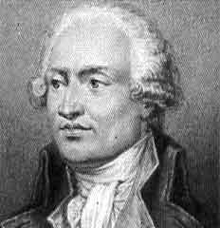
Στο μέτρο που ακόμα και οι ζωομαχίες προβάλλονται ενίοτε από τους διοργανωτές ως ευκαιρία για την παρατήρηση των φυσικών χαρακτηριστικών και της συμπεριφοράς των ζώων, οι οργανωμένες εκθέσεις μπορούσαν σχεδόν αυτονόητα να επικαλεστούν το ερευνητικό ενδιαφέρον για το ίδιο αντικείμενο.
Έτσι η εμπειρική παρατήρηση και το ερευνητικό ενδιαφέρον μπορούσαν να τεθούν είτε ως κινητήριοι μοχλοί πίσω από την ανθρωποκεντρική σκέψη είτε ως άλλοθι πίσω από την εργαλειοποίηση των μη ανθρώπινων ζώων.
Στην πρώτη περίπτωση ανήκουν οι θέσεις λ.χ. του Condillac ο οποίος, γράφοντας το 1755 την Πραγματεία για τα ζώα, θέλει να αντικρούσει σθεναρά τη θέση του Descartes για τη μηχανική κίνηση των ζώων.
Étienne Bonnot de
Condillac: Πραγματεία
για τα ζώα, Πόλις,
Αθήνα 2017

Slide 13
«Υπάρχει λοιπόν στα ζώα κάτι ακόμη εκτός από την κίνηση.
Τα ζώα δεν είναι απλώς αυτόματα, τα ζώα αισθάνονται».
Οι ίδιες αισθήσεις που καθορίζουν τις ανθρώπινες πράξεις, καθορίζουν και τις ζωικές. Ως εκ τούτου,
«τα ζώα αισθάνονται όπως εμείς».
Αυτό το ενδιαφέρον για τα ζώα όμως δεν παύει να αντλεί τη βαθύτερη αξία του από το ενδιαφέρον για τον άνθρωπο. Ο Condillac το ξεκαθαρίζει ήδη από την αρχή του έργου του:
«Θα ήταν έργο λιγότερο αξιοθαύμαστο το να γνωρίσουμε τι είναι τα ζώα, αν δεν επρόκειτο για ένα μέσο να γνωρίσουμε καλύτερα αυτό που είμαστε εμείς».
Υπό το πρίσμα του ανθρωποκεντρισμού, επομένως, η ζωολογία βρίσκεται άμεσα ή έμμεσα στην υπηρεσία της ανθρωπολογίας.

Slide 14
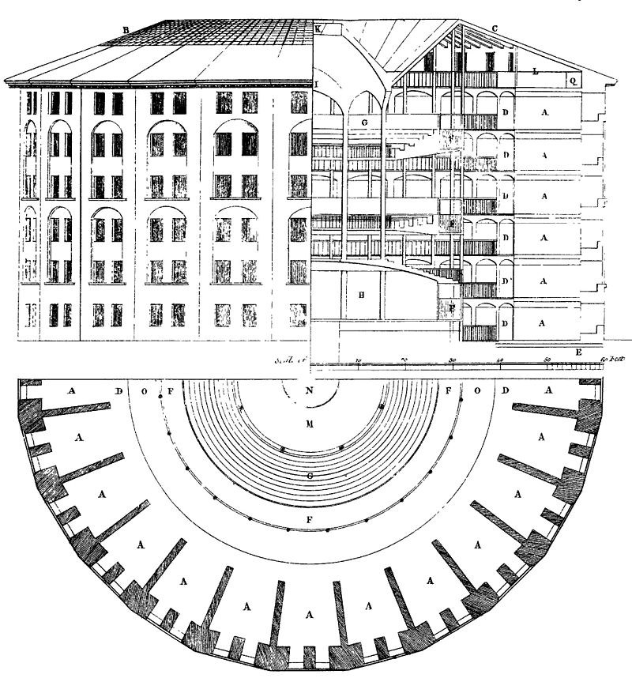

Slide 15
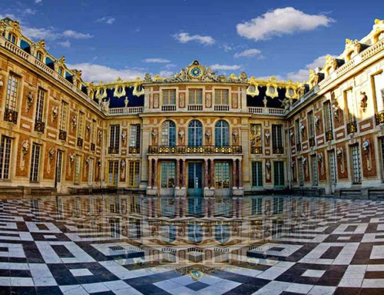
Oι μόνιμοι εκθεσιακοί χώροι, λ.χ. της Αγγλίας στον Πύργο του Λονδίνου και στο Exeter ’Change ή της Γαλλίας στη Vincennes και στο οκταγωνικό βασιλικό κυνηγετικό περίπτερο του Λουδοβίκου XIV στις Βερσαλλίες, ήταν τα κέντρα για την παρατήρηση της φυσικής αλυσίδας, κέντρα προσέλκυσης πολλών επισκεπτών, αλλά και μηχανισμοί όπου «ο πολιτισμός εγκλώβιζε τη φύση» και σκηνοθετείτο η κυριαρχία του ανθρώπου πάνω σε αυτήν. Εξωτισμός και ανθρωποκεντρισμός, οικονομική δύναμη, πολιτική εξουσία και κοινωνική προβολή.

Slide 16
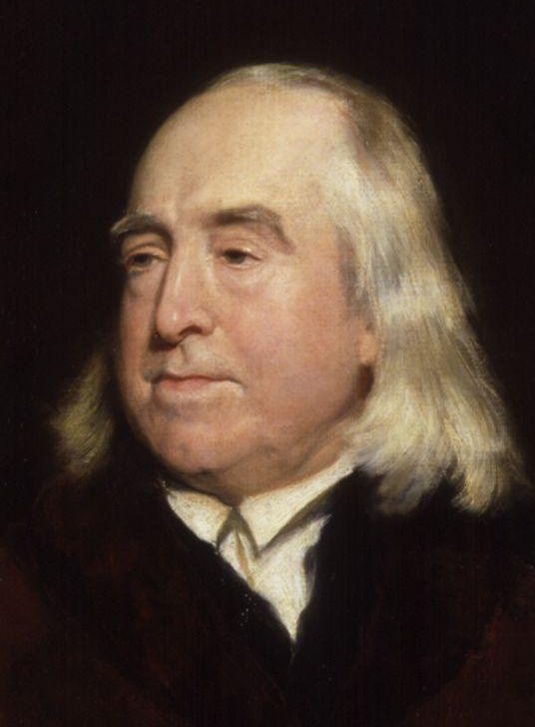
Για τον λειτουργικό ωφελιμισμό του Bentham, τη θέση των παρατηρούμενων μη ανθρώπινων ζώων στην κατασκευή του Le Vaux θα μπορούσαν να πάρουν άλλα ανθρώπινα ζώα-αντικείμενα παρατήρησης: οι μαθητές, οι εργάτες, οι τρελοί, οι άρρωστοι, οι εγκληματίες. Το θέατρο του ζωολογικού κήπου θα μπορούσε να μετατραπεί σε σχολείο, σε αναμορφωτήριο, σε νοσοκομείο, σε φυλακή, σε εργαστήριο και εργοστάσιο, σε φρενοκομείο σε έναν απόλυτα ελεγχόμενο χώρο ασφαλούς κηδεμονίας και επιτήρησης.

Slide 17
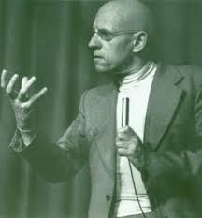
«… στο κέντρο υπήρχε ένα οκτάγωνο περίπτερο, ο πρώτος όροφος του οποίου είχε μία μόνο αίθουσα ─ την αίθουσα υποδοχής του βασιλιά· όλες οι πλευρές του περιπτέρου είχαν μεγάλα παράθυρα, στραμμένα προς τα επτά κλουβιά (η όγδοη πλευρά αποτελούσε την είσοδο) όπου ήταν κλεισμένα διάφορα είδη ζώων. Το θηριοτροφείο αυτό δεν υπήρχε πια στην εποχή του Bentham. Αλλά στο πρόγραμμα του Πανοπτικού βρίσκουμε μια ανάλογη προσπάθεια για εξατομικευτική παρατήρηση, για χαρακτηρισμό και ταξινόμηση, για αναλυτική διευθέτηση του χώρου. Το Πανοπτικόν είναι ένα βασιλικό θηριοτροφείο· ο άνθρωπος αντικαθιστά εδώ το ζώο, η ατομική κατανομή αντικαθιστά την κατά είδος ομαδοποίηση και ο μηχανισμός μιας κρυφής εξουσίας αντικαθιστά τον βασιλιά.»
Michel Foucault: Επιτήρηση και τιμωρία.
Η γέννηση της φυλακής, Ράππας, Αθήνα 1989

Slide 18
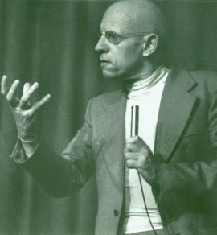
Το θέαμα των εξωτικών ζώων γίνεται έτσι προπομπός
όχι μόνο μιας ιδιάζουσας αρχιτεκτονικής διάστασης,
αλλά και μιας σημαντικής εξουσιαστικής σχέσης
η οποία στηρίζεται στη διαλεκτική του θεάσθαι και
του θεαθήναι και μπορεί να βρει τις εξελιγμένες
συνεπαγωγές της στα σύγχρονα συστήματα
παρακολούθησης και επιτήρησης. Αλλά η
βασική δομή βρίσκεται ήδη εδώ: οι έγκλειστοι του Bentham και τα εξωτικά ζώα του Le Vaux είναι, αντικείμενα μιας πληροφόρησης, ποτέ υποκείμενα μιας επικοινωνίας. Τα όντα αυτά, κλειδωμένα στα κελιά τους, δεν μπορούν να επικοινωνήσουν μεταξύ τους, αλλά είναι μονίμως εκτεθειμένα στο βλέμμα του επιτηρητή τους. Γνωρίζουν ανά πάσα στιγμή ότι παρακολουθούνται, ακόμα και αν δεν παρακολουθούνται πραγματικά: η ύπαρξη του κεντρικού περιπτέρου αρκεί για να δημιουργείται αυτή η δεσμευτική αίσθηση. Η αρχιτεκτονική επικυρώνει εδώ την εξουσία και ο δυνητικός έλεγχος διασφαλίζει την εξάρτηση των θεωμένων από τους θεατές.

Slide 19
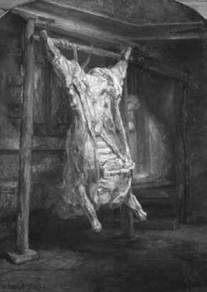
Ο κυνικός ορθολογισμός και το ερευνητικό ενδιαφέρον για την επιστημονική παρατήρηση
του φυσικού κόσμου αποτέλεσαν τα δύο επίσημα κίνητρα αλλά και τα δύο επίσημα άλλοθι
των επιστημόνων που διαμέλιζαν ακόμα και τα σπάνια ζώα των Βερσαλλιών
που είχαν πεθάνει για να
προωθήσουν τις ανατομικές
γνώσεις τους και να προβούν
στις αντίστοιχες δημοσιεύσεις
τους. Η επιστημονική ανατομική
περιγραφή έδινε το έναυσμα και
στην καλλιτεχνική παρατήρηση
και έκφραση να συνεχίσει την
προσπάθεια των παλαιότερων
ανατόμων ζωγράφων (λ.χ. του
Dürer ή του daVinci) με νέα
δεδομένα στα έργα των
νεωτέρων, όπως του
Rembrandt ή του Otto
Marseus van Schrieck.
Δεδομένης της απαγόρευσης από την εκκλησία των ανατομών σε νεκρά ανθρώπινα σώματα,
το φαινόμενο ενισχυόταν. Στις αρχές του 17^{ου} αιώνα ο Francis Bacon, υποστήριζε ότι
παρά το απάνθρωπο της επέμβασης σε ζωντανούς οργανισμούς, ο ερευνητής «θα μπορούσε
κάλλιστα να κατευθυνθεί προς την ανατομή ζωντανών κτηνών».

Slide 20
Το ανθρωποκεντρικό επιχείρημα
Κατά τον 18^{ο} αιώνα, άρχισε να ακούγεται πιο έντονα ο απόηχος των ιδεών του Montaigne και να αναπτύσσεται ένας ιδιάζων ηθικός λόγος, το κεντρικό επιχείρημα του οποίου, που είχε υιοθετήσει και ο Kant, ακούγεται ισχυρό ακόμα και στις ημέρες μας: εάν ένας άνθρωπος είναι ικανός να διασκεδάζει με τον βασανισμό των ζώων, πολλώ δε μάλλον όταν ο ίδιος συμμετέχει στον βασανισμό αυτόν, ποια πρέπει να είναι η αναμενόμενη συμπεριφορά του απέναντι στους συνανθρώπους του;
Η σκέψη αυτή διατρέχει με διάφορες παραλλαγές τις θέσεις πολλών υπερασπιστών της ζωικής ευημερίας από τον Πυθαγόρα και τον Πορφύριο έως τον Locke.
Στο επιχείρημα όπου στηρίζεται, πάντως, η σχέση προς τα ζώα μοιάζει ως ένα προστάδιο προετοιμασίας της συμπεριφοράς του ανθρώπου έναντι των ομοίων του.

Slide 21
Άρα, το βασικό μέλημα δεν είναι η σχέση με τα ζώα, αυτή καθ’ εαυτήν, δεν είναι η ευημερία των ίδιων των ζώων, αλλά ο ανθρώπινος συγχρωτισμός, η κοινωνικοποίηση, η αποδοχή του άλλου ανθρώπου ως ανθρώπου, ως ομοίου. Ανιχνεύεται εδώ μια άλλη εστία του ειδισμού. Υπό το πρίσμα αυτό, η φυλογενετική ομοιότητα, και όχι η ετερότητα του άλλου είδους, τίθεται ως κριτήριο προσδιορισμού της ηθικής συμπεριφοράς, η οποία θα προσδιορίσει και την ποιότητα της ανθρωπινότητας, ενώ η ζωικότητα παραμένει εξωτερική, δευτερεύουσα αναφορά, που μπορεί να λειτουργήσει μόνο ως προπαρασκευαστική δοκιμασία του πρωταρχικού σκοπού.
Αλλά μπορεί να λειτουργήσει πάντα; Με άλλα λόγια μπορούμε να αναγάγουμε με έναν γενικό τρόπο τη συμπεριφορά προς τα ζώα στη συμπεριφορά προς τους ανθρώπους; Ο άνθρωπος που κακομεταχειρίζεται τα ζώα πιθανότατα θα κακομεταχειριστεί κάποια στιγμή και τον συνάνθρωπό του, αλλά εκείνος που τα αγαπάει δεν είναι καθόλου σίγουρο ότι αγαπάει και τους ανθρώπους. Ο Νέρων ή ο Himmler αποδεικνύουν το αντίθετο.

Slide 22
Η απεικονιστική επιχειρηματολογία του
William Hogarth
Το επιχείρημα αυτό αποκτά οπτική υπόσταση στα τέσσερα διαδοχικά χαρακτικά έργα που φιλοτέχνησε ο William Hogarth το 1751 υπό τον ενιαίο θεατρικό τίτλο The Four Stages of Cruelty. Πρόκειται για ένα τετράπρακτο οπτικό επιχείρημα με συναισθηματικό και ηθικο-διδακτικό περιεχόμενο. Κάθε χαρακτικό αποτελεί και μία σκηνή της εν εξελίξει ιστορίας, της ιστορίας μαθητείας στη βαναυσότητα, ενός φανταστικού χαρακτήρα, του Tom Nero.
Ο ίδιος ο Hogarth σημειώνει: «Αυτά τα σχέδια χαράκτηκαν με την ελπίδα να διορθώσουν, σε κάποιον βαθμό, τη βάρβαρη μεταχείριση των ζώων […]. Αν έχουν αυτό το αποτέλεσμα, θα είμαι πολύ περισσότερο υπερήφανος […] παρά από το αν είχα ζωγραφίσει σχέδια σαν του Ραφαέλο».

Slide 23
Στην πρώτη σκηνή-χαρακτικό, με τον τίτλο
«Πρώτο στάδιο βαναυσότητας», ο Nero προσπαθεί να ανασκολοπίσει έναν άτυχο σκύλο, τον οποίο κρατάει με θηλιά από τον λαιμό ένας συνεργός του.
Ένα καλοντυμένο αγόρι επιδιώκει να τον μεταπείσει προσφέροντάς του ένα γλυκό.
Γύρω τους λαμβάνουν χώρα άλλοι βασανισμοί ζώων: κάποιοι κρεμούν δύο γάτες από ένα σιδερένιο κάγκελο, κάποιος παιδεύει έναν σκύλο, ένας άλλος σκύλος κομματιάζει μία γάτα.
Η εικόνα δείχνει τον «ήρωα» να είναι γνήσιο τέκνο μιας κοινωνίας που τρέπεται προς τη βαρβαρότητα και τρέφεται από αυτήν.

Slide 24
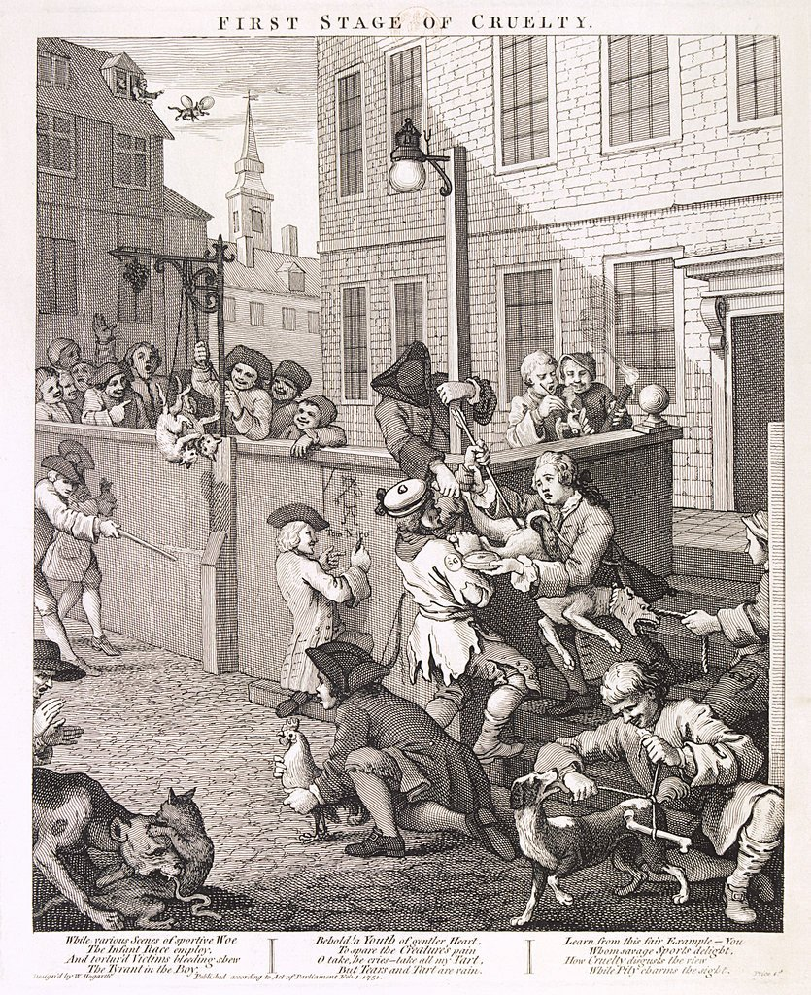
William Hogarth: The Four stages of cruelty 1751a

Slide 25
Στη δεύτερη σκηνή-χαρακτικό, με τον τίτλο
«Δεύτερο στάδιο βαναυσότητας», ο Nero, σε μεγαλύτερη ηλικία πλέον, είναι αμαξάς και χτυπάει αλύπητα το άλογό του, το οποίο έχει πέσει στο δρόμο με σπασμένο το ένα του πόδι, ενώ τα αλλεπάλληλα χτυπήματα με το ραβδί έχουν βγάλει το αριστερό μάτι του ζώου.
Η τεχνική και εδώ είναι ίδια καθώς, τόσο σε πρώτο, όσο και σε δεύτερο πλάνο, εμφανίζονται παρόμοιες σκηνές φρίκης: κάποιος άνδρας χτυπά ένα ζώο μέχρι θανάτου, ένας βαρελάς έχει λιώσει με το κάρο του έναν άλλον άνθρωπο, πιο πίσω κάποιος άλλος βασανίζει έναν υπερφορτωμένο γάιδαρο, ενώ στο βάθος λαμβάνει χώρα ένα bull-baiting με ανθρώπινα θύματα.
Φαίνεται λοιπόν ότι η απάνθρωπη βία προς τα μη ανθρώπινα ζώα αρχίζει να στρέφεται τώρα και προς τους ανθρώπους.

Slide 26
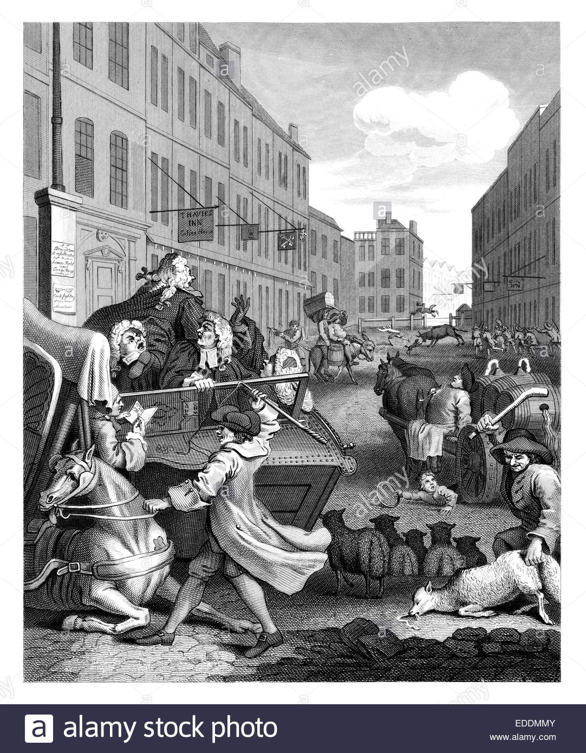
William Hogarth: The Four stages of cruelty 1751b

Slide 27
Δεν εκπλήσσει λοιπόν ο Nero όταν, στην τρίτη σκηνή-χαρακτικό, με τον τίτλο «Τελειοποίηση της βαναυσότητας», με πολύ έντονα τα σημάδια της μοχθηρίας στο πρόσωπό του, συλλαμβάνεται για τον φόνο της εγκύου φίλης του.
Εξαιρώντας ένα νυκτερινό πουλί, τα ζώα απουσιάζουν τώρα από τη σκηνή: τη θέση τους έχουν πάρει τώρα οι άνθρωποι, που για λίγα κλοπιμαία σφάζονται μεταξύ τους.

Slide 28
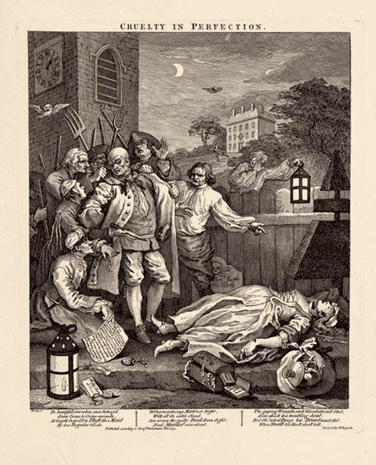
William Hogarth: The Four stages of cruelty 1751c

Slide 29
Η τέταρτη σκηνή, με τον τίτλο «Ανταμοιβή της βαναυσότητας», παρουσιάζει τον Nero νεκρό. Έχει θανατωθεί με απαγχονισμό και το σώμα του έχει δοθεί στους ανατόμους για να επιδειχθεί σε ένα πολυπληθές κοινό. Οι επιστήμονες του έχουν βγάλει το ένα μάτι, ενώ ένα σκυλί του τρώει την καρδιά του και κάποιος άλλος μαζεύει τα χυμένα έντερά του σε έναν ξύλινο κουβά.
Η βιαιότητα προς τα ζώα πληρώνεται με το ίδιο νόμισμα στο τέλος, διότι αυτή η βία εκτρέφει το «ζώο» μέσα στον άνθρωπο και οδηγεί στην αποκτήνωσή του. Στην τελευταία σκηνή το ζώο τρώει την καρδιά του ανθρώπου.
Οι Τέσσερις σκηνές βαναυσότητας του Hogarth θα μπορούσαν εύκολα να αποτελέσουν το υλικό μιας σύγχρονης βίαιης performance, με ή χωρίς την ηθικοδιδακτική τους στόχευση. Ο αισθητικός λόγος του Hogarth μετατρέπεται σε ηθικό δίδαγμα που αποτρέπει από τη βαναυσότητα προς τα ζώα, χάριν όχι τόσο της ευζωίας των ίδιων των ζώων, όσο της ηθικής ακεραιότητας των ανθρώπων: τα ζώα δεν έπρεπε να βασανίζονται, σε τελική ανάλυση, για να μην αποκτηνωθούν οι άνθρωποι.

Slide 30
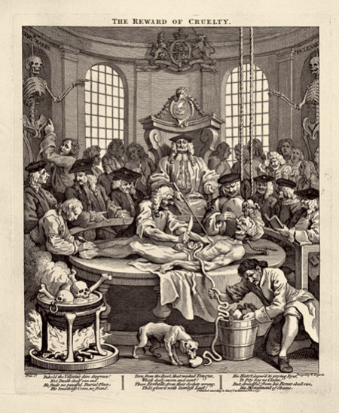
William Hogarth: The Four stages of cruelty 1751d

Slide 31
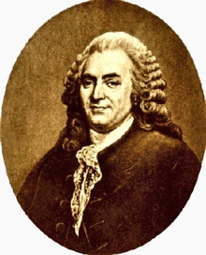
Οι φιλόζωοι στοχαστές και ο απόμακρος Kant
Bernard Mandeville (1670-1733): The fable
of the Bees (1714) ανακαλεί τη γενική καλοσύνη
που συνιστούσε ο Πλούταρχος και προοιωνίζεται
τη ρουσωική συμπόνια προς τα ζώα.
Αναφέρεται σε μια πρωτόγονη αθωότητα που χάθηκε
σταδιακά μαζί με τη συμπόνια και έδωσε τη θέση της
στη σκληρότητα που οδηγεί τον άνθρωπο στο να
σκοτώνει για να τραφεί. «Δεν μπορούμε να αγνοούμε
τους ήχους του αστακού, όταν τον σουβλίζουμε ζωντανό».
Ο Mandeville συνδυάζει τη σαρκοφαγία, που αντιβαίνει στην πρωτόγονη αθωότητα των φυτοφάγων, με την έλλειψη της συμπόνιας:
«Αλλά ως προς τα ζώα […] στα οποία η καρδιά, ο εγκέφαλος, τα νεύρα διαφέρουν ελάχιστα από τα δικά μας […] στα οποία το ίδιο το συναίσθημα είναι το ίδιο με τα ανθρώπινα πλάσματα, δεν καταφέρνω να φανταστώ ότι ένας άνθρωπος που δεν έχει σκληραγωγηθεί στο αίμα και στη σφαγή μπορεί να τα βλέπει αδιάφορα να πεθαίνουν με το μαρτύριο ενός βίαιου θανάτου.

Slide 32
Και ποιοι είναι οι σκληραγωγημένοι στη σφαγή; Βεβαίως αυτοί
που κάνουν πόλεμο για ευχαρίστηση και θυσιάζουν τους
λαούς τους (Voltaire), αλλά και στην πολιτισμένη κοινωνία
οι χασάπηδες και οι χειρουργοί που έχουν εξοικειωθεί με τις
κραυγές και την οδύνη των ζώων. Η απανθρωπιά δεν αρχίζει
στα πεδία των μαχών, αλλά στα σφαγεία και στα τραπέζια των
πολιτών, όπου σφάζονται και καταβροχθίζονται τα ζώα που
οι άνθρωποι εκτρέφουν και μεγαλώνουν από μικρά. Ο νόμος
του ισχυροτέρου καθορίζει επομένως όχι μόνο τις
εχθροπραξίες των ανθρώπων αλλά και τις σχέσεις τους με τα
ζώα.
Ο Mandeville έχει στο μυαλό του τον Descartes και τα ζώα-μηχανές του, όταν περιγράφει με ανατριχιαστικές λεπτομέρειες το μαρτύριο ενός γαλήνιου βοδιού που πέφτει ζαλισμένο από τα χτυπήματα, με χαίνουσες πληγές, με το αίμα από τις κομμένες φλέβες να πλημμυρίζει το έδαφος, να δίνει την τελευταία μάχη για τη ζωή του, με τα μάτια του να θολώνουν και να σκοτεινιάζουν, σίγουρα σημάδια μιας μοιραίας έκβασης.

Slide 33
Όταν ένα πλάσμα έχει δώσει τόσο πειστικές και αδιαμφισβήτητες αποδείξεις του τρόμου που τον πολιορκεί, των πόνων και των μαρτυρίων που υφίσταται, υπάρχει ένας οπαδός του Descartes αρκετά σκληραγωγημένος στη θέα του αίματος που να μην ανασκευάσει από έλεος (προς το ζώο) τη φιλοσοφία αυτού του κενού ορθολογιστή επιχειρηματολόγου;

Slide 34
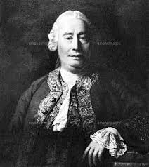
Ο Alexander Pope θα εναντιωθεί στις ανατομές ζωντανών σκύλων
λέγοντας ότι αν και η «κατώτερη δημιουργία» βρίσκεται
«παραδομένη στην εξουσία μας», είμαστε υπόλογοι για την
«κακοδιαχείρισή» της.
Στο ίδιο περίπου πνεύμα, ο φίλος του Rousseau, David Hume,
θα εκδώσει το 1751 την Πραγματεία για τις αρχές της ηθικής:
«θα πρέπει να δεσμευόμαστε από τους νόμους της ανθρωπότητας
για την ευγενική μεταχείριση αυτών των πλασμάτων», αλλά
«η σχέση μας μαζί τους δεν μπορεί να αποκληθεί κοινωνία, η
οποία προϋποθέτει έναν βαθμό ισότητας, αλλά απόλυτη εντολή
από τη μια πλευρά και από την άλλη υπηρετική υπακοή».
Ευγένεια λοιπόν προς τα ζώα, αλλά ας μην ξεχνιόμαστε: δεν παύουν να είναι ανδράποδα και εμείς
οι αφέντες τους.
Δίπλα στον Pope και τον Hume, ο περιγραφικός λόγος του Mandeville παρουσιάζεται
πραγματικά φιλόζωος.

Slide 35
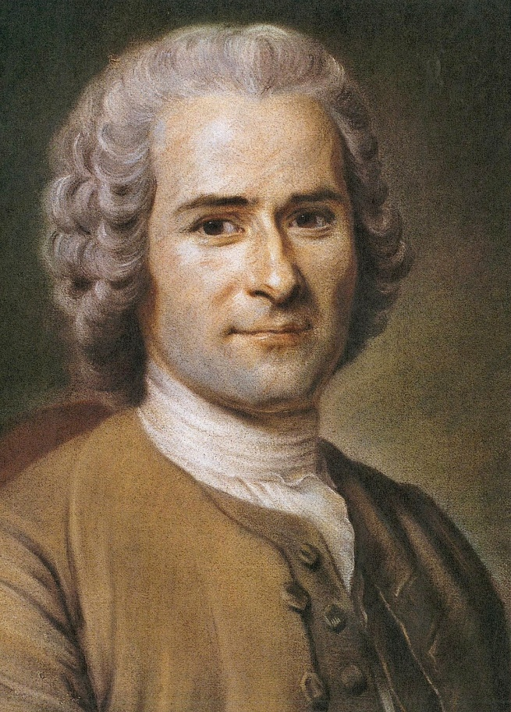
Το 1753 ο Rousseau στην Πραγματεία για την προέλευση και
τα θεμέλια της ανισότητας μεταξύ των ανθρώπων: ο άνθρωπος
είναι φύσει καλός και εκφυλίζεται εξαιτίας των κοινωνικών και
πολιτικών θεσμών.
Θα βρει ένα στέρεο έρεισμα για τη θεμελίωση αυτής της
φυσικής στιβάδας στην pitié .
Η προσοχή του θα στραφεί προς την κρεοφαγία, που
συνδέεται με την κουλτούρα τόσο της ιδιοκτησίας (των ζώων,
των όπλων του κυνηγιού), όσο και της σφαγής των ζώων, η
οποία απομακρύνει τον άνθρωπο από τις φυσικές του ανάγκες
που καλύπτονται με τη φυτοφαγία.
Θα στραφεί λοιπόν σε μια εσώτερη, προ-κατηγορική αρχή που
συνδέεται με «τη φυσική απέχθεια να βλέπει κανείς να αφανίζεται ή να υποφέρει κάθε
ευπαθές και συναισθανόμενο ον».
Αυτή είναι η περίφημη αρχή του ελέους, της έμφυτης, προλογικής, προηθικής
φιλευσπλαχνίας που ένα έμβιο ον νιώθει για ένα άλλο.

Slide 36
Πρόκειται γι’ αυτήν «τη συμπόνια που θα γίνεται τόσο πιο
ενεργητική όσο το ζώο θεατής θα ταυτίζεται μύχια με το ζώο
που υποφέρει», μια συμπόνια επομένως που απορρέει από την
ίδια την τρωτότητα της ζωής και αναπτύσσεται σε όλα τα
ζωικά είδη αλλά και μεταξύ αυτών.
Η συμπόνια εντός του είδους θα περιόριζε τη ρουσωική pitié
σε μια τάξη έμβιων όντων και θα δυσχέραινε την προσπάθεια
του φιλοσόφου να της αποδώσει το εύρος, άρα και το κύρος,
του φυσικού δικαίου.
Κάθε νόμος του φυσικού δικαίου απορρέει από δύο αρχές,
απροϋπόθετες και συμπληρωματικές: από την αρχή του ελέους και
από την αρχή της αγάπης του εαυτού. Και οι δύο αρχές εκδηλώνονται
με τη μορφή μιας εσωτερικής ενόρμησης. Στο μέτρο που ο άνθρωπος δεν αντιστέκεται
στην ενόρμηση να αγαπά τον εαυτό του, δεν μπορεί να αντιστέκεται ούτε στην ενόρμηση
να συμπονά έναν άλλον άνθρωπο. Αυτό σημαίνει ότι δεν θα κάνει ποτέ κακό στον άλλον
άνθρωπο, αλλά ούτε και σε κανένα άλλο ευπαθές και συναισθανόμενο ον.
Ο Rousseau μοιάζει να προλαβαίνει την καντιανή θέση ότι δεν έχουμε άμεσα καθήκοντα
προς τα ζώα και υποστηρίζει εκ των προτέρων ότι:

Slide 37
Ο άνθρωπος είναι υποχρεωμένος έναντι των ζώων με ένα είδος καθήκοντος. Φαίνεται πράγματι ότι εάν είμαι υποχρεωμένος να μην κάνω κανένα κακό στον όμοιό μου, δεν οφείλεται τόσο στο ότι αυτός είναι ένα έλλογο ον, αλλά μάλλον στο ότι είναι ένα συναισθανόμενο ον, ποιότητα η οποία, καθώς είναι κοινή στο ζώο και στον άνθρωπο, οφείλει τουλάχιστον να αποδώσει στο ένα το δικαίωμα να μην κακοποιείται ανώφελα από τον άλλον.

Slide 38
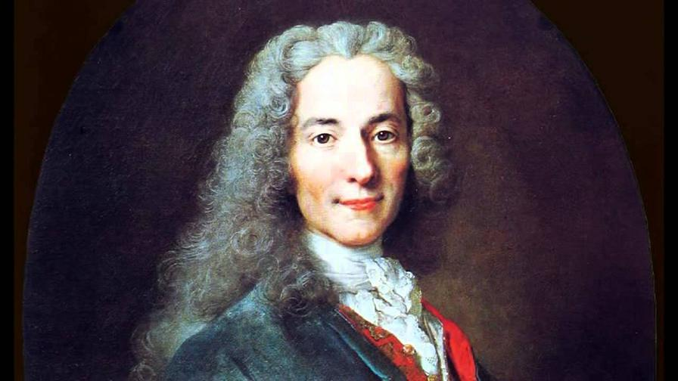
Ο Voltaire επιτίθεται επίσης στην ανθρώπινη υπεροψία και τη βαναυσότητα έναντι των ζώων.
Στο Φιλοσοφικό Λεξικό του (1764) και συγκεκριμένα στα λήμματα
«Αίσθηση», «Ελευθερία» και «Ζώα» αντιτίθεται σαφώς στην καρτεσιανή
ιδέα του ζώου-μηχανή και
στηλιτεύει τη σκαιότητα και την
αδιαφορία των ανθρώπων έναντι
των πλασμάτων αυτών.
Διατείνεται ότι οι αισθήσεις είναι
ένα κοινό χαρακτηριστικό όλων
των έμβιων όντων, από το
τελευταίο έντομο έως τον πιο
διακεκριμένο επιστήμονα.

Slide 39
Μια θεία δύναμη διαχέεται μέσα στις αισθήσεις και του τελευταίου των εντόμων, όπως ακριβώς στο μυαλό του Νεύτωνα. Εν τούτοις, όταν εκατομμύρια ζώα πεθαίνουν μπροστά στα μάτια σας, δεν ανησυχείτε καθόλου για το τι θα απογίνει η αισθητηριακή τους ικανότητα, αν και αυτή η ικανότητα είναι το έργο του Όντος των όντων· τα βλέπετε σαν μηχανές της φύσης, γεννημένα για να χαθούν και για να δώσουν τη θέση τους σε άλλα.

Slide 40
Τι κατάντια, τι πενία να λέγεται πως τα ζώα είναι μηχανές που στερούνται γνώσης και συναισθημάτων, που ενεργούν πάντοτε με τον ίδιο τρόπο, που δεν μαθαίνουν τίποτε, δεν τελειοποιούν τίποτε κ.λπ.! […] Το καναρίνι, στο οποίο μαθαίνεις ένα σκοπό, δεν τον επαναλαμβάνει αμέσως; Δεν είδες ότι σφάλλει και διορθώνει τον εαυτό του; […] Κάνε, λοιπόν, την ίδια σκέψη για το σκύλο που έχασε τον κύριό του, που τον έψαξε σ’ όλους τους δρόμους με οδυνηρά αλυχτίσματα, που μπαίνει στο σπίτι, νευρικός, ανήσυχος, που ανεβοκατεβαίνει, που πηγαίνει από δωμάτιο σε δωμάτιο, που βρίσκει επιτέλους στο γραφείο του τον αγαπημένο του κύριο και εκδηλώνει τη χαρά του με γλυκά αλυχτίσματα, με χάδια, με πηδήματα.
Βάρβαροι πιάνουν αυτόν τον σκύλο που συμπεριφέρεται με τόσο σεβασμό στον φίλο του τον άνθρωπο, τον καρφώνουν σ’ ένα τραπέζι και τον κομματιάζουν ζωντανό για να σου δείξουν τις φλέβες του. Ανακαλύπτεις ότι έχει τα ίδια όργανα συναισθημάτων με τα δικά σου. Απάντησέ μου, μηχανικέ, μήπως η φύση διευθέτησε όλα τα ελατήρια του συναισθήματος μέσα σε αυτό το ζώο, έτσι ώστε να μην αισθάνεται; Μήπως έχει νεύρα για να παραμένει απαθές;

Slide 41
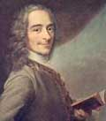
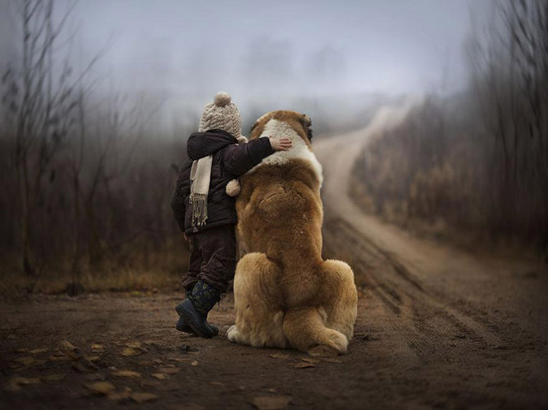
Humphrey Primatt (1735-1776): A Dissertation on the Duty of Mercy
and Sin of Cruelty to Brute Animals: Η οδύνη των ζώων είναι
χειρότερη από την ανθρώπινη οδύνη διότι τα ζώα δεν έχουν καμία ελπίδα
μελλοντικής ζωής.
Δεν διαθέτουν την ομιλία: δεν μπορούν να κατηγορήσουν τους βασανιστές
τους.
Δεν διαθέτουν τη λογική σκέψη: δεν μπορούν να ενεργήσουν ανήθικα
(η ανήθικη ενέργεια προϋποθέτει τη γνώση της ηθικής) και κατά
συνέπεια δεν μπορούν να αντέξουν τον πόνο ως μορφή τιμωρίας
Για τα ζώα ο παρών πόνος, ο πόνος που υφίστανται στη σύντομη ζωή τους, είναι το μόνο κακό και η
παρούσα ευτυχία, η μόνη ευτυχία. Γι’ αυτόν τον λόγο ένα ζώο, όσο διαρκέσει η ζωή του «έχει το
δικαίωμα στην ευτυχία».
Η δραματικότητα στη ζωή των μη ανθρώπινων ζώων: αφού δεν διαθέτουν αιώνια ψυχή, δεν θα
γνωρίσουν τη μετά θάνατον ζωή, άρα όλη η ζωή τους είναι αυτή εδώ που ζουν τώρα δίπλα στους
ανθρώπους, χάριν των ανθρώπων, βασανιζόμενα από τους ανθρώπους.
Τόσο οι νοητικές δυνάμεις όσο και τα φυσικά χαρακτηριστικά των όντων έχουν δοθεί από τον Θεό
και, ως εκ τούτου, δεν μπορούν να θεωρηθούν μειονεκτήματα προς ψόγο ή πλεονεκτήματα
προς έπαρση.
.

Slide 42
Ο Kant στις Διαλέξεις περί ηθικής (1784) στο Konigsberg μάλλον είχε μελετήσει τις γκραβούρες
του Hogarth
Κρτήριο των ερεθισμάτων (per stimulos) Η τυφλή ανάγκη (bruta necessitas) συνεπάγεται τις ζωικές ενέργειες για τα ζώα
Κριτήριο των
κινήτρων (per motiva) για τους ανθρώπους.
Η ελεύθερη επιλογή καθοδηγεί τις ανθρώπινες πράξεις και αποτελεί την εσώτερη αξία του κόσμου (summum bonum).

Slide 43
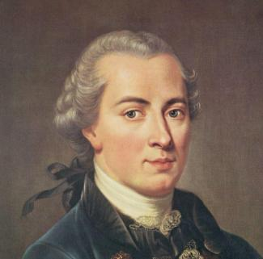
Σε σχέση με την αυταξία του ελεύθερου ανθρώπου, τα ζώα δεν είναι παρά πράγματα που υπάγονται στους ανθρώπινους χειρισμούς.
Αλλά αφού κάθε ζώο υπάρχει μόνο ως μέσον και όχι ως αυτοσκοπός, καθώς δεν έχει αυτοσυνείδηση, ενώ ο άνθρωπος είναι ο σκοπός, […] έπεται ότι δεν έχουμε άμεσα καθήκοντα προς τα ζώα· τα καθήκοντά μας προς αυτά είναι έμμεσα καθήκοντα προς την ανθρωπότητα.

Slide 44
Ο Kant δεν θα μεταβάλει τις απόψεις του ούτε στην
Ανθρωπολογία από πραγματολογική άποψη ( 1798).
Στη συνάντησή του με τα ζώα ο άνθρωπος διατηρεί πάντα την
ανωτερότητα και την κυριαρχία του, καθώς έχει τη δύναμη του
«εγώ» στις αναπαραστάσεις του εαυτού του, άρα πρόκειται για τη
δύναμη του «εγώ σκέπτομαι» σε μια διαφοροποιημένη εκδοχή
του καρτεσιανού cogito, τη δύναμη του προσώπου που τον αίρει απείρως πάνω από κάθε άλλο έμβιο ον στη γη.
Η υπερβατικότητα του «εγώ σκέπτομαι» επιτρέπει στον Kant να θεωρήσει τον άνθρωπο
ολοσχερώς διαφορετικό, κατά την τάξη και την αξία (durch Rang und Würde), από τα πράγματα που είναι τα ζώα χωρίς λόγο, τα οποία μπορούμε να διαθέτουμε κατά βούληση.

Slide 45
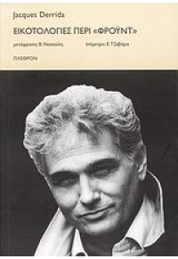
Θεολογικές ή όχι, οι αφετηρίες αυτές επιτρέπουν στον Kant να δώσει τη βολική ετυμηγορία ότι οι ανατομιστές που τεμαχίζουν ζωντανά πλάσματα είναι μεν σκληροί, αλλά ενεργούν με σκοπό το καλό της ανθρωπότητας. Εδώ θα μπορούσε να ακουστεί η σατιρική φωνή του Voltaire ως απάντηση στον Kant: «Ακούστε άλλα ζώα να διαλογίζονται πάνω στα ζώα».
«την ισχύ αυτής της εξουσίας επί των ζώων χωρίς λόγο … ο Kant δεν την θέτει εδώ ως ένα κατηγόρημα ή ως μία συνέπεια, μεταξύ άλλων, της εξουσίας του προσώπου να λέει “εγώ”. Αυτή η εξουσία επί του ζώου είναι η ουσία του “εγώ” ή του προσώπου, η ουσία του ανθρώπου (σύμφωνη άλλωστε με τη θεϊκή προσταγή η οποία, ήδη από τη Γένεση, του ανέθεσε αυτόν τον προορισμό: να σφραγίσει την εξουσία του επί των έμβιων όντων…). Jacques Derrida, L’animal que donc je suis (2006)

Slide 46
Οι Γάλλοι έχουν ήδη ανακαλύψει ότι η μελανότητα του δέρματος δεν είναι λόγος για να αφεθεί χωρίς αποκατάσταση ένας άνθρωπος στις ορέξεις ενός βασανιστή. Μπορεί να έρθει η ημέρα που θα αναγνωριστεί ότι ο αριθμός των ποδιών, η τριχοφυΐα του δέρματος ή η απόληξη του ιερού οστού αποτελούν εξίσου ανεπαρκείς λόγους για να αφήσουμε ένα ον που αισθάνεται να έχει την ίδια μοίρα. Υπάρχει κάποιο άλλο στοιχείο για το οποίο θα πρέπει να χαράξουμε μιαν απαραβίαστη γραμμή; Μήπως αυτό είναι η ιδιότητα του λόγου ή, πιθανώς, η ομιλία; Ένα ανεπτυγμένο άλογο ή ένας σκύλος είναι ασύλληπτα πιο έλλογα και πιο συζητήσιμα ζώα από ένα βρέφος μίας ημέρας, μίας εβδομάδας ή ενός μηνός. Αλλά, ακόμα και αν δεν είναι έτσι, τι αλλάζει;
Το ερώτημα δεν είναι «μπορούν να συλλογίζονται;», ούτε «μπορούν να μιλούν;», αλλά «μπορούν να υποφέρουν;»
Jeremy Bentham, 1789

